Slide 1
ご提案内容
貴社パフォーマンスモデルの構築

Slide 2
“貴社パフォーマンスモデル”設計アプローチ
現職者分析
職務モデルライブラリ
職務分析サーベイ
社員アセスメント結果
（High/Mid/Low パフォーマー比較)
サンプルの
ハイパフォーマーモデル
（ライブラリデータ）
上層部が望む理想像
（定性情報）
①
②
③
貴社で成果を 上げている人材の ベンチマーク
HRD株式会社が
保有する1400種の
職務モデル
上層部の期待を
モデルに反映する
57問のサーベイ質問
現ハイパフォーマーの傾向はどうか？
過去の成功モデルは？
他社ではどうか？
これからはどんな姿を期待するか？
上記３つのアプローチを駆使し、求める人材像を明らかにします。
Notes:
左上から
採用
採用にかかるコストをどのように最小化するか？
選抜
職務に最適の候補者をどうやって選抜するか？
個人と組織の生産性を最大化するには？
パフォーマンス
良い人材のリテンションをどう確保するか？
育成
ビジネスにとって重要なコンピテンシーをどう高めるか？
サクセッション
将来のリーダーをどのように見極め育成するか？
移行
適切な場所に適切な能力とスキルの人材を配置しているか？

Slide 3
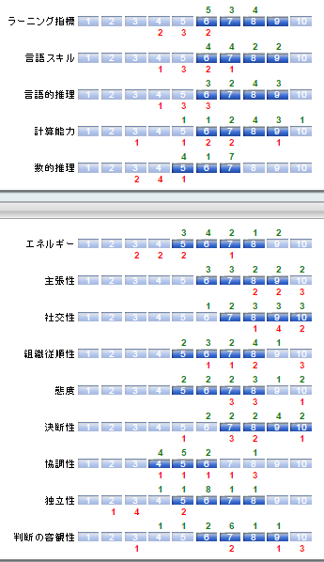
１：現職者分析
現ハイパフォーマーの傾向はどうか？
▼分析コメント例
Point①・・・
ラーニング指標他に差が見られる。
情報の認知の違いがパフォーマンスに影響をあたえているのではと推測される。
Point②・・・
エネルギーにおける違い
忍耐強く取り組むスタイルではなく、速いペースに対応出来るパフォーマーが成果を上げている。
Point③・・・
主張性における違い
高すぎる主張性がハイパフォーマンスの妨げになっていることが想定されます。
凡例
緑色の数字：ハイパフォーマー （12名）
アウトプット サンプル
赤色の数字：ローパフォーマー (7名）
Notes:
Here is something that we advocate with all of the clients you heard us mention earlier. We believe that there are cornerstones to performance. When you have someone that matches the requirements of the job in al three of these areas, you are more likely to have a productive, happy and long-term employee.
Skill Fit has to do how well a person’s education, training, skills and experience match specifically with what the job requires. For every job, there is a unique skill fit set that will most readily lend itself to success in the job
Company fit is a different proposition. It answers the question, “Is this the sort of person I want working anywhere in my company?”
Job fit is how well a person’s thinking or cognitive abilities, behaviors and interests match specifically with what the job requires. Just as there is a unique skill fit set in each job that will most readily lend itself to success, so too there is a unique job fit set. As we mentioned earlier, we provide the technology by which we can identify what that set is.

Slide 4
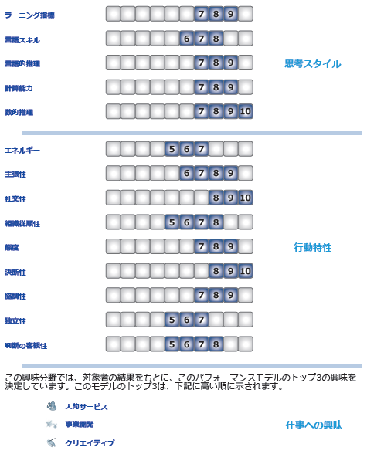
2：職務モデルライブラリー
外部モデル サンプル
過去の成功モデルは？
他社ベンチマークは？
過去の成功モデルを参考にして、
パフォーマンスモデルを設計する方法です。
▼パフォーマンスモデルライブラリーとは？
＜対する配慮を厭わないという特性も表現されています。
人と交わることへの喜びと興味が高い社交性と人的サービスの興味領域に表れています。
Profiles International 社のクライアントによって使用されている30 万件以上のモデルの詳細な分析を通じて、職務タイトル別にモデルがグループ分けされた上に、各グループの共通性が比較され、基礎データが整理される。
Occupational Network(O*Net)/ 米国労働省相当機関によって集められた情報を精査し、Profiles International 社の集めた職務タイトルのリストとの紐付けプロセス。
ユーザーが生みだした一般的なモデルのセットとO*Net からの情報を検討して、Profiles International社の専門家は関連性(relevance)と包含性(inclusiveness)のバランスをとることに焦点を当てて各モデルを調整し、ライブラリーにアップデートしています。
Notes:
Here is something that we advocate with all of the clients you heard us mention earlier. We believe that there are cornerstones to performance. When you have someone that matches the requirements of the job in al three of these areas, you are more likely to have a productive, happy and long-term employee.
Skill Fit has to do how well a person’s education, training, skills and experience match specifically with what the job requires. For every job, there is a unique skill fit set that will most readily lend itself to success in the job
Company fit is a different proposition. It answers the question, “Is this the sort of person I want working anywhere in my company?”
Job fit is how well a person’s thinking or cognitive abilities, behaviors and interests match specifically with what the job requires. Just as there is a unique skill fit set in each job that will most readily lend itself to success, so too there is a unique job fit set. As we mentioned earlier, we provide the technology by which we can identify what that set is.

Slide 5
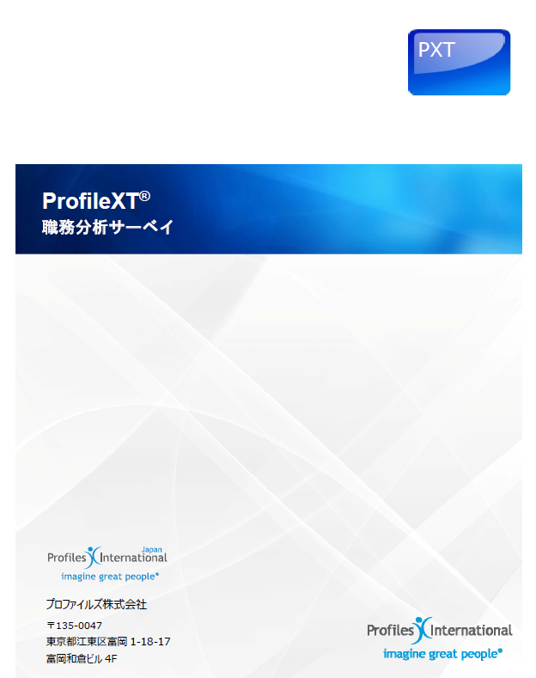
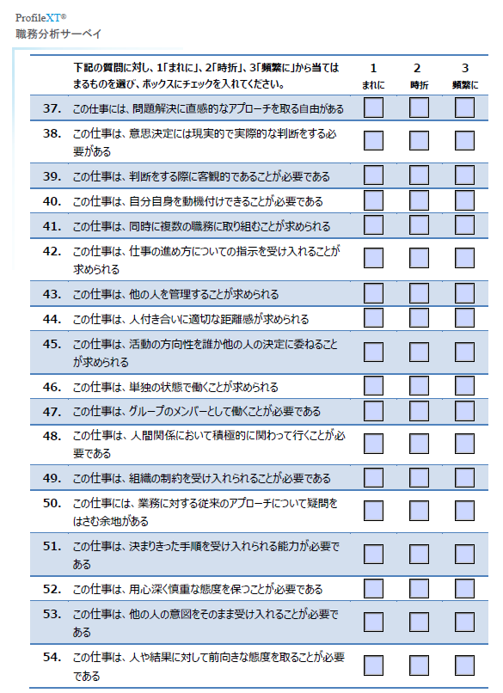
３．職務分析サーベイ
これからはどんな姿を期待するか？
上層部の期待をヒヤリングして、
モデルを設計する方法です
▼分析サーベイとは？
職務分析サーベイは職務での成功にとって重要と判断される状況に関する57 の質問で構成されています。その職務を監督する立場で、職務遂行に何が必要かを熟知する方による回答により構成されます。記載後、サーベイ結果 はアセスメントセンターに入力され、他のソース（既存のモデル、現職者研究、またはその両方など）と組み合わせて新しいモデルの設計が可能となります。
エクゼ工ティブ向けインタビューを経て、モデルの最終化を行います

Slide 6
2. 実施方法：プロジェクト全体像
下記のステップに基づいてプロジェクトは展開されます。
対象者アセス メント実施
キックオフ
エグゼクティブ インタビュー
モデル最終化、レポート作成
成果物納品
Step5
Step4
Step3
Step2
Step1
↑アセスメント結果並びに貴社におけるモデルを納品致します。
↑Step1~3を 経てモデルを最終化して、レポート作成
↑意思決定者へのモデル設計に関するヒアリング実施
↑PXT実施で
対象者の現状把握(25名に対して）
↑プロジェクト全体方針の確定。
スケジュール全体、並びに具体的な日程は
次頁以降のスケジュールを確認ください
Notes:
Here is something that we advocate with all of the clients you heard us mention earlier. We believe that there are cornerstones to performance. When you have someone that matches the requirements of the job in al three of these areas, you are more likely to have a productive, happy and long-term employee.
Skill Fit has to do how well a person’s education, training, skills and experience match specifically with what the job requires. For every job, there is a unique skill fit set that will most readily lend itself to success in the job
Company fit is a different proposition. It answers the question, “Is this the sort of person I want working anywhere in my company?”
Job fit is how well a person’s thinking or cognitive abilities, behaviors and interests match specifically with what the job requires. Just as there is a unique skill fit set in each job that will most readily lend itself to success, so too there is a unique job fit set. As we mentioned earlier, we provide the technology by which we can identify what that set is.

Slide 7
3．スケジュール案
2016年
2017年
○月
○月
○月
○-○月
貴社
アセスメント回答
約2週間
貴社評価 情報共有
アセスメント結果を活用した
人事アクション検討、実施
キックオフ
エグゼクティブ向けヒアリングセッション(約2H)
成果物提出
人事
発令
当社
アセスメント 配信準備
アセスメント結果分析、
モデル設計、
レポート作成
必要に応じた フォローアップ
アセスメント実施
モデル確定
人事アクション検討

Slide 8
４．スケジュール案（詳細）
全体プロセス -詳細- |  | Step1 キックオフ |  | Step2 対象者アセスメント実施 |  | Step3 エグゼクティブ インタビュー |  | Step4 モデル最終化～レポート作成 |  | Step5 成果物納品
項目 |  | 貴社 | 当社 | 貴社 | 当社 | 貴社 | 当社 | 貴社 | 当社 | 貴社 | 当社
Step1 | 実施目的の明確化、合意、契約 | ● | ●
 | モデル設計コンセプト決定（現職者データ・職務分析サーベイ等） | ● | ●
 | アセスメント対象者確定、具体的なスケジューリング決定 | ● | ●
Step2 | 対象者へのアナウンス方針決め |  |  | ● | ●
 | 対象者への事前アナウンス |  |  | ●
 | アセスメントセンター開設 |  |  |  | ●
 | アセスメント配信～結果取得 |  |  |  | ●
Step3 | 現職者アセスメント結果分析 |  |  |  |  |  | ●
 | 貴社既存評価の共有、アセスメント結果の紐付け |  |  |  |  | ● | ●
 | 外部との比較 |  |  |  |  |  | ●
 | モデル因子の重み付け検討 |  |  |  |  |  | ●
 | エグゼクティブ向けヒヤリングセッション（２Ｈ） |  |  |  |  | ● | ●
Step4 | パフォーマンスモデル定義、職務マッチング算出 |  |  |  |  |  |  |  | ●
 | 貴社既存評価の計数化 |  |  |  |  |  |  |  | ●
 | 貴社評価軸、ジョブマッチ％軸に人材をプロット |  |  |  |  |  |  |  | ●
 | 人材マトリックス表の完成 |  |  |  |  |  |  |  | ●
 | 今後の実施施策のアイディア出し、検討 |  |  |  |  |  |  |  | ●
Step5 | 各種レポート提出（成果物納品） |  |  |  |  |  |  |  |  |  | ●
 | 報告プレゼンテーション |  |  |  |  |  |  |  |  | ● | ●
 | 人事アクションの示唆、提案 |  |  |  |  |  |  |  |  |  | ●
 | 人事アクション実行の意思決定 |  |  |  |  |  |  |  |  | ●

Slide 9
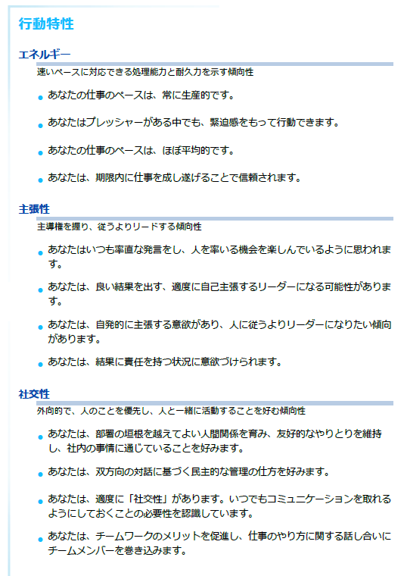
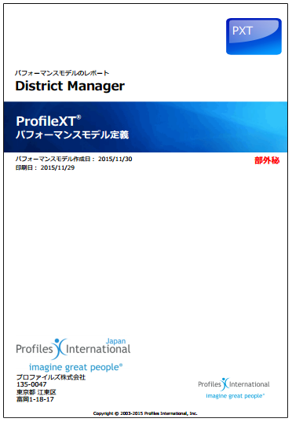
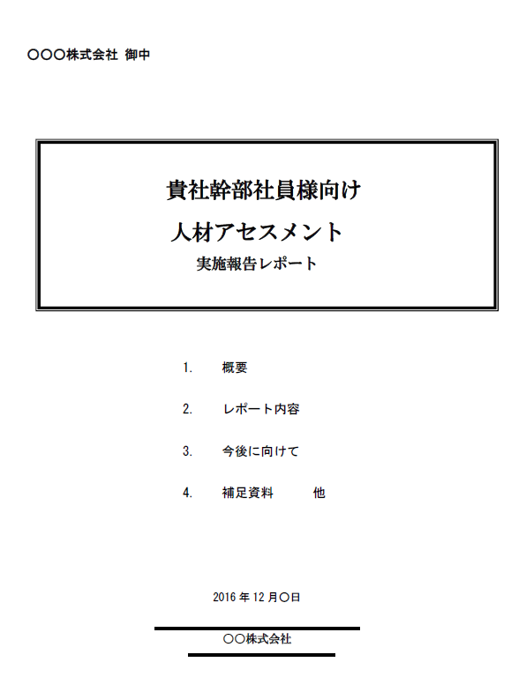
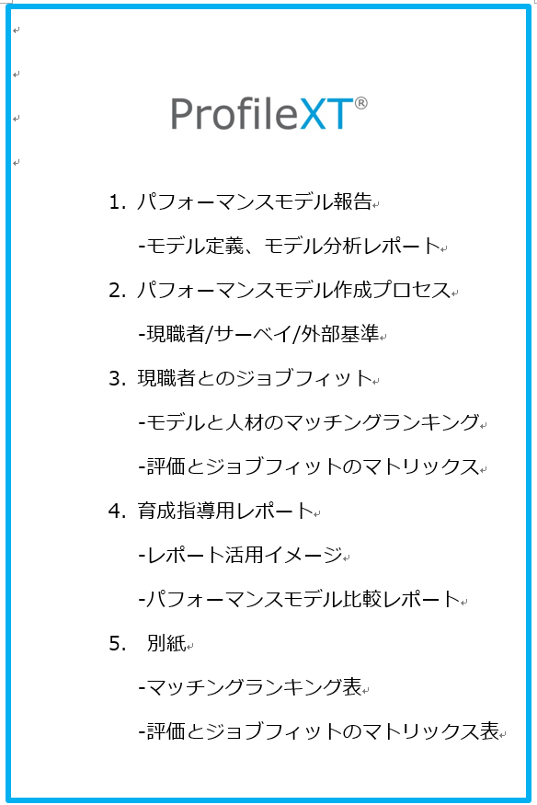
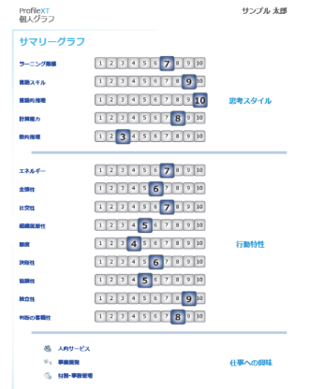
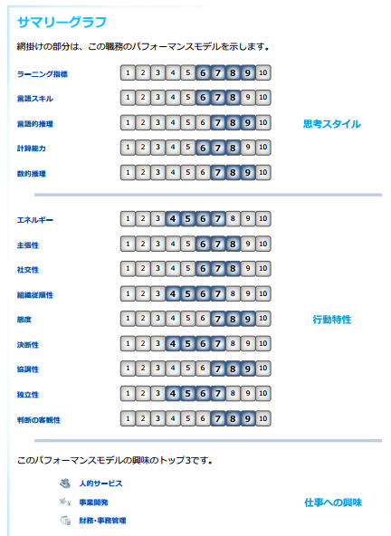
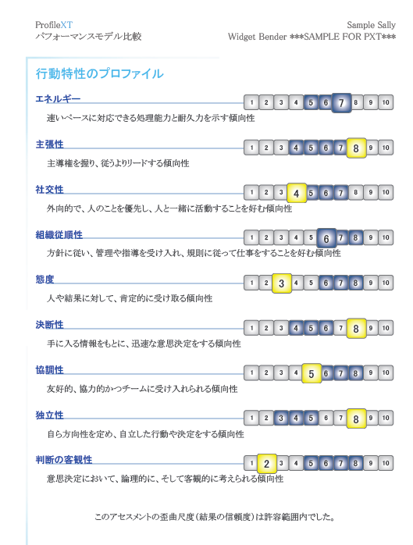
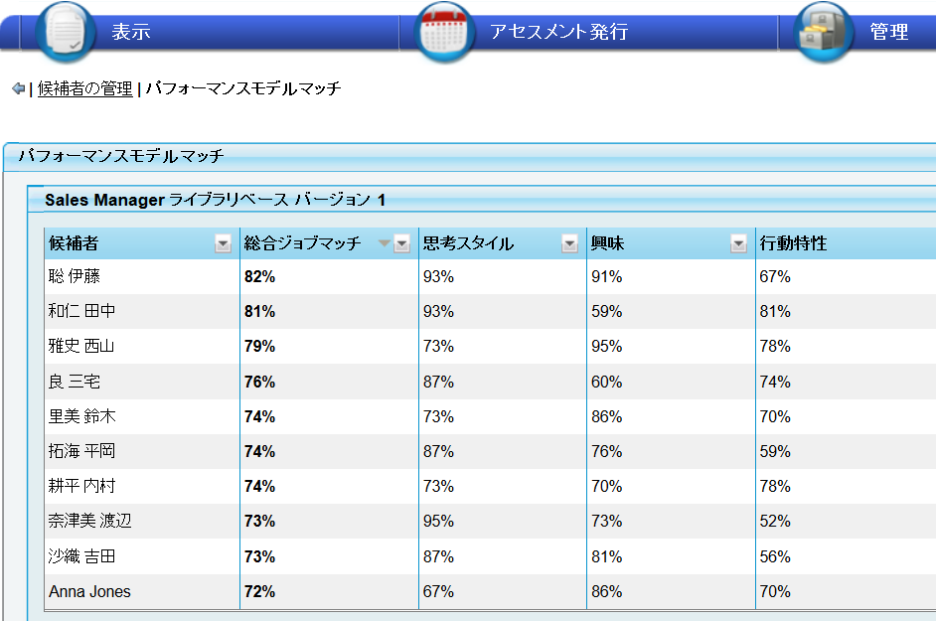
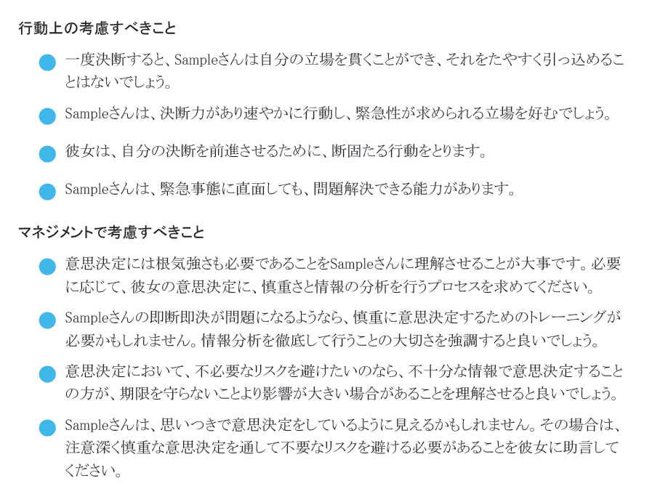
５．成果物①：各種レポート
0. プロジェクト全体レポート
取組みの全体内容をまとめ、エグゼクティブブリーフィング形式でご報告
1. 個人別アセスメント結果レポート
各シニアマネジャーの資質面のスコア
個人レポート/個人プロファイル/読込ガイド資料
2. 貴社モデル定義レポート
貴社のシニアマネジャーとしてあるべき人材像を定義
A.貴社モデル定義レポート B.対象者分析レポート
C.外部ベンチマークとの比較
３・ 今後の人事アクションにむけて
Ａ.ジョブマッチランキング
Ｂ.人材マトリックス表(貴社評価軸×ジョブマッチング率)
４・ その他
より効果性を発揮するために（コーチング用レポート)

Slide 10
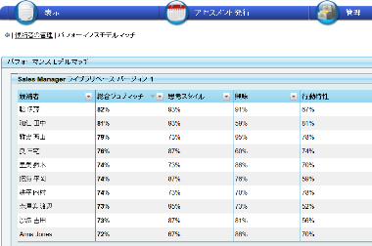
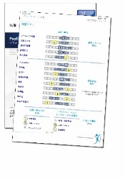
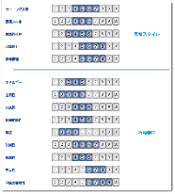
５．成果物②：人材プラットフォーム
管理者
Global Assessment Center
(GAC)
レポート出力
13種類/33言語
JobFit分析
PAC
PSC
人材データ蓄積
パフォーマンス
モデル作成
アセスメント
配信
候補者
GACは人材情報の蓄積・分析・効果検証を実現する
クラウド環境で提供されるプラットフォームです。
貴社によって内製化が可能です。
10
Notes:
コンサル費用250万？
PXTコスト14000円
システム設計費：12万円（コスト24000円（人数上限）
2年目から48000円（コスト24000円）

Slide 11
６. お見積り
11

Slide 12
成果物
ご提出レポートのご紹介

Slide 13
成果物イメージ一覧
0・ プロジェクト全体レポート
１・ 個人別アセスメント結果（個人グラフ、個人プロファイル）
２・ モデル定義レポート（パフォーマンスモデル）
Ａ： 貴社モデル定義レポート（概要・詳細）
Ｂ： 対象者分析レポート（概要・詳細）
Ｃ： 外部ベンチマーク（他社データ）との比較
３・ 今後の登用にむけて
Ａ： ジョブマッチランキング
Ｂ： 人材マトリックス表 （貴社評価と関連）

Slide 14
0.プロジェクト全体レポート
実施内容の概要をご報告致します。
取組みの全体内容を
おまとめし、エグゼクティブブリーフィング形式で
ご報告申し上げます。
レポートイメージ

Slide 15
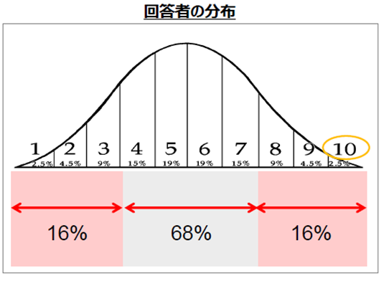
1.個人別アセスメント
結果レポート
各シニアマネジャーの資質面の スコアをレポート致します。
（個人レポート、個人プロファイル、
読み込みガイド資料）
レポートイメージ

Slide 16
2.Ａ 貴社モデル定義レポート
（概要）
支店長モデル
モデルの構成要素
トップ向けサーベイ
トップ向けインタビュー
貴社現職者の情報
外部ベンチマーク
HRD株式会社
〒105-6015
東京都港区虎ノ門4-3-1 城山トラストタワー 15階

Slide 17
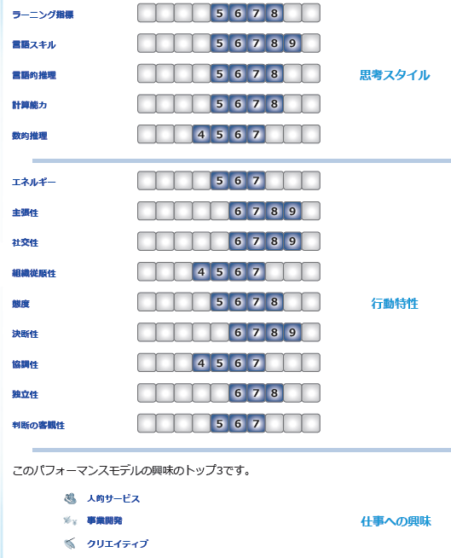
2.A 貴社モデル定義レポート
（詳細）
人物像サマリー
・関係の適応力に優れ、周囲を牽引し、自ら決断できるリーダーシップを有する人物像。
思考スタイル
・ルーチン業務よりも、程よく迅速なペースで言語や数値情報を処理することをやや好む傾向で、コミュニケーションや問題解決もそつなくこなす対応力を有する。
行動特性
・高い主張性、社交性は、周囲を巻き込み牽引する人物像。高い決断性、独立性は、自らの裁量で方向性を定め行動を起こすことを意味する。一方で組織から求められる期待を理解し、周囲との協調関係やものごとの意思決定において、状況に応じた振る舞いが可能なバランス感覚を有した人物像。
仕事への興味
・人への興味関心は人をマネジメントしていくうえで必要な要素。ビジネス成果への意欲も有している。また仕事において独創性を発揮できる環境に動機づけられる。
レポート
イメージ
Notes:
17

Slide 18
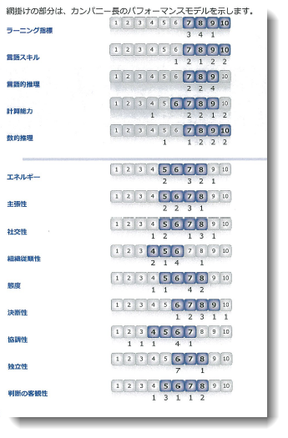
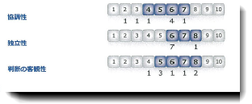
2.Ｂ 対象者分析レポート（概要）
20項目の指標を分析
支店長としてカギとなる因子を数値で分析して、
客観的にレポート致します。
＜共通項の発見＞独立性の項目において
「6」のスコアに8名のうち7名が集中している。
対象メンバーに共通する「基準となる強み」が可視化されます。
今後のアサインメントにおける示唆が得られます。

Slide 19
2.Ｂ 対象者分析レポート
（詳細）
ハイパフォーマー分析
レポートイメージ
・総合コメント
Point①・・・
ラーニング指標他に差が見られる。
情報の認知の違いがパフォーマンスに影響をあたえているのではと推測される。
Point②・・・
エネルギーにおける違い
忍耐強く取り組むスタイルではなく、速いペースに対応出来るパフォーマーが成果を上げている。
Point③・・・
主張性における違い
高すぎる主張性がハイパフォーマンスの妨げになっていることが想定されます。
緑の数字がハイパフォーマー （12名）
赤の数字がローパフォーマー （7名）
を示しています。（上下段表示）
Notes:
19

Slide 20
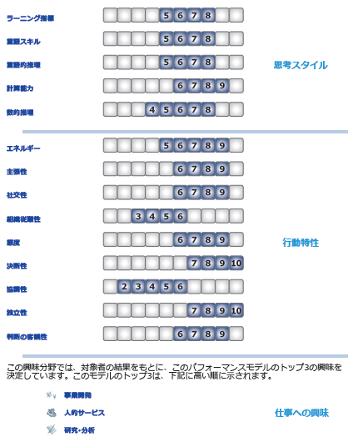
レポートイメージ
2.Ｃ 外部ベンチマークとの比較①
競合モデルとの差を確認する
貴社メンバー
他社ベンチマーク
Point①・・・
エネルギーと独立性における違い
Point②・・・
組織従順性と協調性における違い
今回のプロジェクトに沿った外部ベンチマークモデルを
ピックアップして比較します。
外資系 及び 国内企業
本部長クラスのモデル など
事業開発
研究・分析
人的サービス

Slide 21
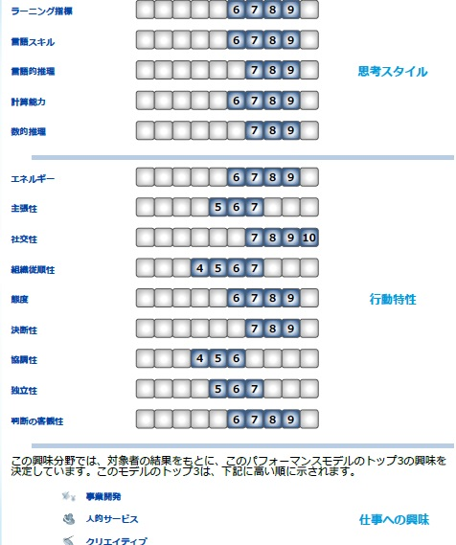
2.C 外部モデルとの比較②
貴社対象者
他社モデル
Point①・・・
エネルギーと主張性における違い
Point②・・・
組織従順性と協調性における違い
・思考スタイルには差が見られない
・仕事への興味は順不同だが
同じ項目がラインアップされている
- 貴社モデルにおいては、
主張性、協調性、そして
独立性のバランスにおいて、
適切な自主性を持ち、
リーダーの役割を無理なく
担える人物像が表現されています。

Slide 22
3.Ａ ジョブマッチ率のランキング-
クラウド画面
イメージ像
支店長（ハイパフォーマンス）モデル
モデルとのマッチングによる ランキング表です。マッチ率が高いほど、パフォーマンスモデルにフィットした、 ポテンシャルが高い人材となります。

Slide 23
3.B 人材マトリックス表 貴社評価軸×ジョブマッチ率
今後の人事異動に向けた検討材料を貴社評価と連動の上、ご報告致します。
トップパフォーマー
（設計例）
☆縦軸
評価ランキングにおける
トップ20%/ミドル60%/ ボトム20%で表示
☆横軸
JobFit％における 79%以下/80~89%/ 90%以上で表示
任用見直し
Copyright©️ 2023 HRD, Inc. All Rights Reserved. Strictly Confidential.
Notes:
23

Slide 24
導入効果
各種事例紹介

Slide 25
課題とソリューション適用領域
ソリューション
適用領域
課題例
ソリューション
リコメンド/
アクション
得られる
利益
ー採用ー
採用のミスマッチ
ポジション毎の
成功人材の
要因を特定
高精度な
採用判断の
情報
優秀人材の
確保と定着
ー配置ー
客観性を欠いた
人材配置や選抜
配置転換における客観的な
意思決定情報
効果の高い
配置転換の
実現
ー育成ー
投資効果の低い
育成
投資価値の高い
人材の発掘
人材の成長による
業績への寄与

Slide 26
採用
業界： コンサルティング事業
目的： 中途採用精度向上と
育成の仕組み化
規模： 100名以上対象
中途採用/育成仕組み化
2014年
2015月
コンサルタント モデル作成
効果検証
業績優秀者による
ハイパフォーマーモデル
最新の業績優秀者
7月
10月
背景
ソリューション
効果
・ 経営戦略の柱にコンサルタントの
中途採用と育成を掲げる
・ 採用に関するコスト、早期離職
リスク、社員のモチベーション維持
が課題。
・ 好業績者をベースにした
パフォーマンスモデルの定義
・ 採用プロセスにPXTを導入
・離職率の低減 → 1／５へ
・1500万円以上のコストダウン

Slide 27
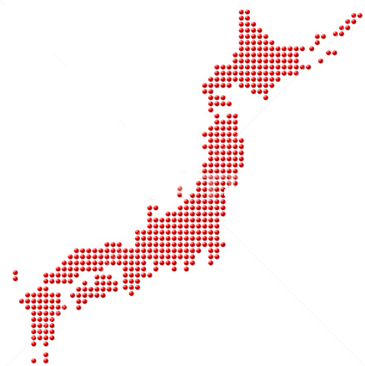
配置
管理職選抜、配置及び育成
業界： 製薬業
目的： 営業管理職の科学的
基準に基づく選抜
規模： 250名以上対象
全国に散らばる
営業所長
理想的
営業所長モデル
の構築
東京本社
本社サイドから全国の
適性ある人材を即座に特定
導入背景
ソリューション
効果
市場環境の変化に伴い、過去の成功法則が通用しない時代に突入。現代のマネジメントを司る適切な営業所長の選抜と育成強化が課題。
現職営業所長に対する人材データをもとに、実績と評価面を考慮した客観的な「営業所長」モデルを構築。
支店長と所長間に定期面談の際のコーチングツールの提供。
ジョブマッチパーセンテージを根拠とし、管理職選抜に活用。1.5年後にモデル検証を行い、妥当性が証明されている。人材情報の共通言語化が図られ、現場責任者とのタレントレビューで活用されている。
Notes:
Despite modest improvement since the most recent peak in October 2009, the unemployment rates of recent college graduates remained above the rates prior to the 2007–2009 recession.

Slide 28
育成
変革の推進/チェンジエージェント育成
業界： アパレル輸入・販売
目的： リーダーシップと
マネジメントの向上
規模： 100名以上対象
店舗マネジメントにおける変化推進の必要性
ブランド戦略の
大幅な方針転換
グローバル戦略
背景
ソリューション
効果
・ストアマネジャーの底上げ
（ビジネスの源泉）
・マーケッティング戦略の大幅な
転換
・戦略を実行のための具体的な
アクション
・PXTよる人的資源の可視化
・ 中核人材に対する
各種トレーニングの実施
・ フィードバック（対マネジメント）
・ 中核人材の飛躍的な成長
･ 人材マネジメントの
効果性向上
･ HQに対する実施効果報告

